Slide 1
«Педагогические мастерские», как один из инструментов формирования 4К компетенций младших школьников»
Учитель начальных классов
Неб Надежда Николаевна
2021 год

Slide 2
Современный ученик
ИДЕАЛЬНАЯ СИТУАЦИЯ
Имеет желание учиться
Умеет учиться
Инициативный
Самостоятельный
Имеет навыки
сотрудничества

Slide 3
Современный ученик
РЕАЛЬНАЯ СИТУАЦИЯ
Не достаточно высокая познавательная деятельность ученика.
Отсутствие желания вслушаться в слова учителя и умения расслышать и осмыслить услышанное слово.
Потребительское отношение школьника к деятельности учителя к совместной, творческой, созидательной, исследовательской, познавательной деятельности
Отсутствие навыка межличностного взаимодействия в учебном процессе.

Slide 4
НЕТ учителя и ученика

Slide 5
НЕТ мастера и подмастерья

Slide 6
ЕСТЬ
мастер,
создающий образовательное пространство
мастера,
создающие свой образовательный продукт, самих себя.

Slide 7
Индуктор
Задание не должно вызывать затруднений.
Выполнение задания опирается на жизненный опыт ребёнка.
Допускается несколько вариантов ответов, чтобы не было внутреннего страха.
Обязательна связь задания с темой и идеей мастерской.

Slide 8
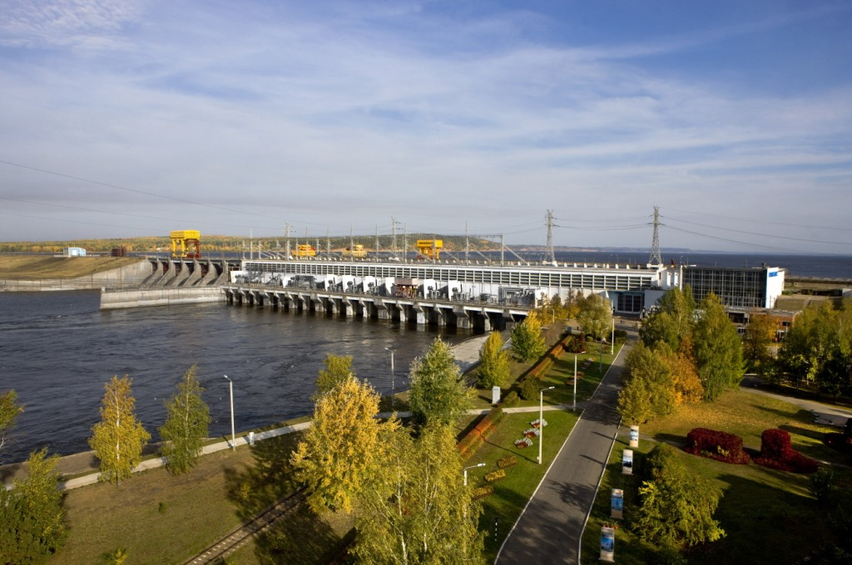
1962

Slide 9
«Смысловой взрыв»
Осознание неполноты своего знания и опыта

Slide 10
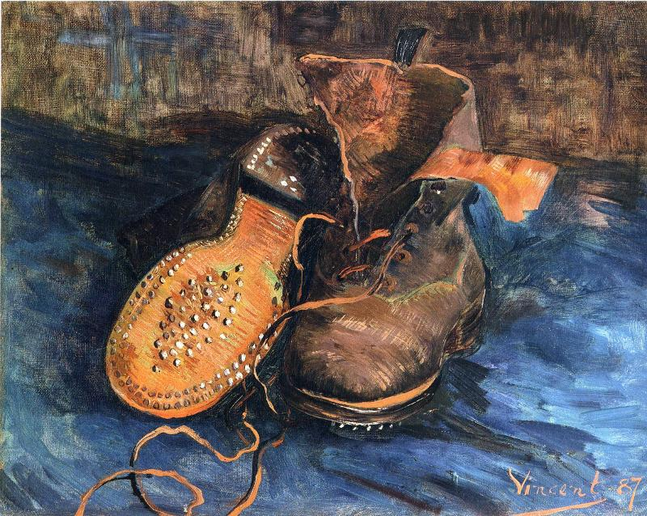

Slide 11
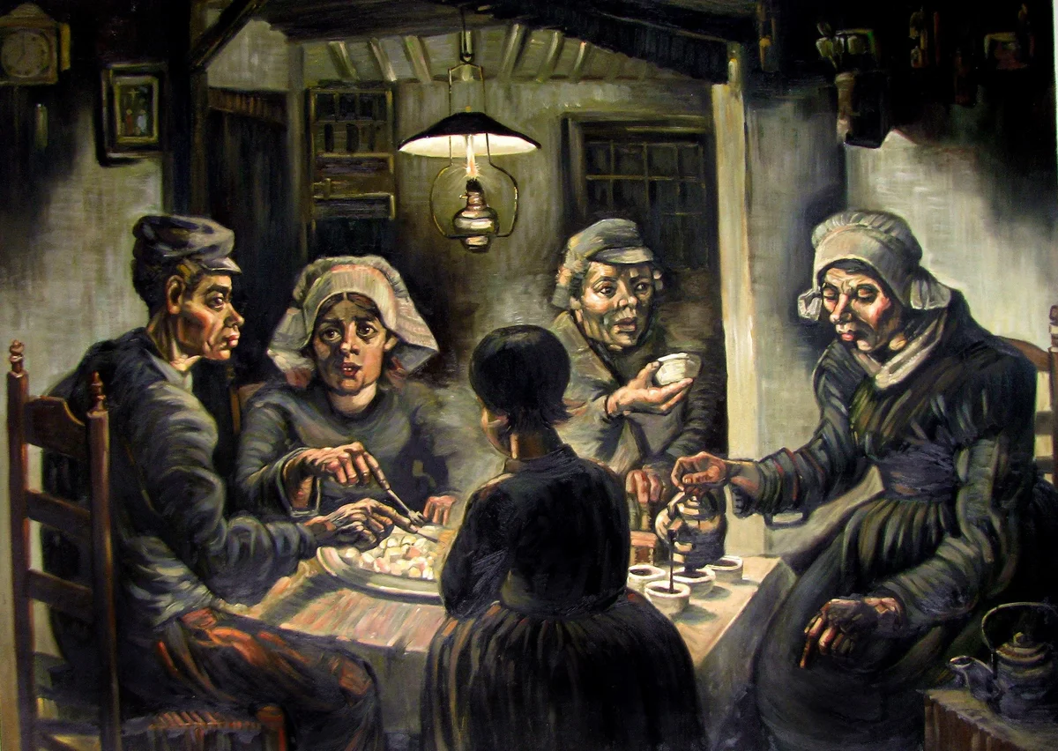

Slide 12
Рефлексия
«Всё пережитое может перетечь сквозь пальцы, если не использовать рефлексию»

Slide 13
ПЕДАГОГИЧЕСКАЯ МАСТЕРСКАЯ -
это событие в жизни мастера и учеников, где в организованном пространстве и времени люди «мастерят» - конструируют, строят своё знание. Реализуется основная цель - введение мастером своих учеников в процесс познания, в поиск знания, а не прямая передача информации, через работу с дополнительной литературой, что поможет создать содержательные и организационные условия для личностного саморазвития учащихся, осознание ими самих себя и своего места в мире, понимания других людей, закономерностей мира. А значит, технология «Педагогические мастерские», действительно является одним из инструментов формирования 4К компетенций младших школьников.

Slide 14
4К компетенции

